Slide 1
Accompagnement des salariés
CSE du 24 octobre 2024

Slide 2
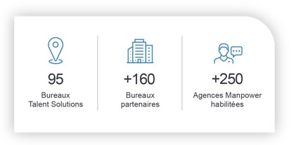
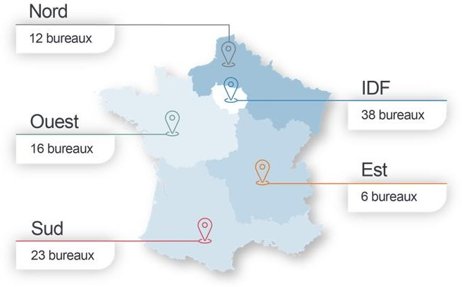
Un accompagnement au plus près de la réalité locale
Notre présence sur le territoire nous permet :
Une proximité avec les bénéficiaires de nos services et accompagnements
Une connaissance fine des réalités et des besoins en
compétences des territoires
Une mobilisation de collaborateurs qualifiés sur le terrain
Titre du document | 2

Slide 3
Les étapes de votre accompagnement
Ouverture de l’EIC le 20 janvier 2025
Notifications de licenciement
Proposition d’adhésion au congé de reclassement
ESPACE INFORMATION CONSEIL (Eic)
ANTENNE EMPLOI
Congé de Reclassement
Réunion d’information sur l’Espace Information Conseil
Informer, orienter les salariés qui le souhaitent
Anticiper et préparer son projet professionnel
Mettre en œuvre – sécuriser son projet professionnel
Aboutir à un repositionnement durable
0800 730 618
Reporting quantitatif
Préparation & animation des commissions de suivi
Les RDV se DEROULeront dans les locaux de MAYOLY à Chatou ou à distance en fonction des souhaits des collaborateurs

Slide 4
Une équipe mobilisée pour vous accompagner
Directrice de projet
Sophie Artus
Equipe projet RH/Membres de la commission de suivi
Espace Information Conseil
Antenne Emploi
Des consultants experts et expérimentés
Valérie Grenouilleau
Yamina Assiakh
Emploi / reconversion
Création / reprise d’entreprise
retraite
Veille marché de l’emploi / Prospection /
Mise en relation employeurs
Consultants veille marché de l’emploi
& prospection
Consultants recrutement Manpower

Slide 5
Espace Information Conseil (EIC)

Slide 6
Espace information Conseil – Présentation globale
OBJECTIFS
Vous Informer
Vous engager vers une réflexion sur un projet professionnel et vous aider à le construire
Vous Communiquer les opportunités d’emploi sur le territoire
Anticiper votre repositionnement professionnel
MODALITÉS
Organiser des réunions d’information collectives
Mettre en place d’un Numéro Vert dédié pour l’organisation de rendez-vous avec les consultants
Rendez-vous individuels en distanciel ou en présentiel
Les entretiens se font sur la base du volontariat et le contenu reste confidentiel
ATTENDUS
Instauration d’un climat de confiance et d’une vraie dynamique de mobilité
Transfert du questionnement du “Pourquoi ?” vers le “Comment ?”
Un accompagnement de qualité qui repose sur l’écoute, la bienveillance, la recherche de solutions adaptées et personnalisées.

Slide 7
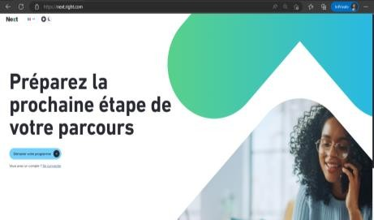
Une plateforme digitale pour préparer les prochaines étapes de sa carrière
Qu'il s'agisse d'une nouvelle étape de la carrière professionnelle de vos salariés, d'une
transition vers l'entrepreneuriat ou de la poursuite d’un cumul emploi/retraite, NEXT, plateforme digitale développée par Talent Solutions accompagne chaque salarié dans la réussite de sa transition professionnelle.
Un accès à de nombreuses fonctionnalités en toute autonomie
grâce une interface utilisateur et un design intuitif
Un accès simplifié à une collection de modules de programme
Un large catalogue d’évènements, d’ateliers et de formations e-learning
La programmation instantanée des rdv avec son consultant
Des conseils essentiels à la préparation à
l’embauche (CV, simulation d’entretien)
Un accès à du contenu adaptatif selon les aspirations professionnelles
Un fonctionnement algorithmique permettant la correspondance entre les offres d’emplois et les besoins de chacun

Slide 8
Antenne Emploi (pendant le congé de reclassement)

Slide 9
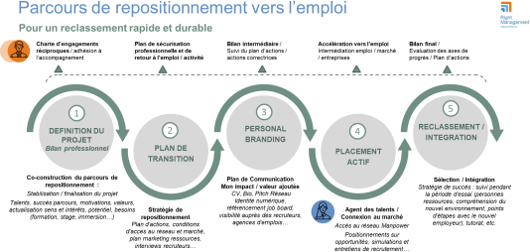
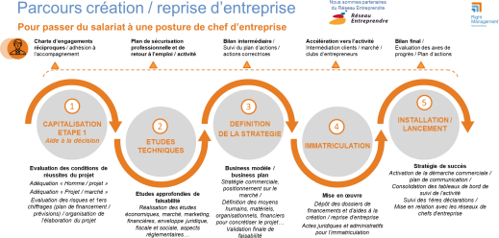
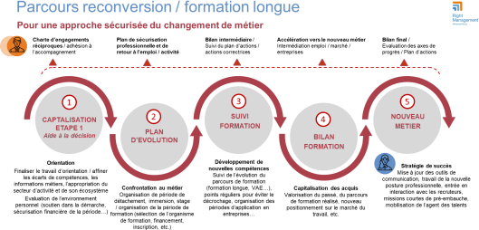
Les parcours d’accompagnement
Objectif du parcours
Garantir un repositionnement pérenne du salarié accompagné, cohérent avec ses aspirations, ses contraintes propres et les compétences qu’il peut mobiliser (acquises ou à acquérir)
Public : l’ensemble des salariés qui vont construire la poursuite de leur parcours professionnel
Modalités : 3 parcours spécifiques en fonction du projet du salarié
Emploi salarié
Création reprise d’entreprise
Formation Adaptation / Reconversion
Présentation synthétique des 3 parcours

Slide 10
Exemples d’atelier au service de la dynamisation
Modules
Ateliers création d’entreprise
Etapes
Ateliers recherche d’emploi
De salariés à entrepreneur, quels pièges éviter ?
Développer sa connaissance de soi
Diagnostic Personnel & Professionnel : Atouts professionnels
Comprendre son marché pour générer du CA
Définir sa stratégie marketing
Identifier son projet
professionnel
Projet professionnel, champ des possibles
Réaliser son prévisionnel financier
Choisir son statut juridique
Construire sa marque personnelle
Validation du CV
Entreprendre en micro-entreprise
Présentation de soi (Elevator Pitch)
LinkedIn : outil incontournable dans votre gestion de carrière – Module 1
Connaître les aides à la création d’entreprise
Devenir consultant indépendant
LinkedIn : Regard croisés – Module 2
Construire son pitch
Elaborer sa stratégie de recherche
Approche du marché
Réussir le lancement de son entreprise
Utilisation des outils de Next pour rechercher une nouvelle opportunité
Préparer ses entretiens et négocier
Les fondamentaux de l’entretien
Thématiques
Parmi les évènements proposés (liste non exhaustive)
Entretien de recrutement (training – interactif)
Formes d’activités
Le portage salarial
Entretien réseau (training – interactif)
Le management de transition
Travailler en temps partagé
Actualités
Tout savoir sur la retraite avec la nouvelle réforme
Zoom sur les perspectives d'emploi et les tendances du marché
Clubs & Réseau
Club Ingénieurs & Ingénieux
Club Dynamique Réseau
Prendre la parole sur LinkedIn lorsqu’on est en transition de carrière
Titre du documen
t | 23

Slide 11
Contacts
Un numéro vert dédié : 0800 730 618
Sophie Artus
Directrice de projet
06 49 22 35 11
sophie.artus@manpowergroup.fr

